Slide 1
MYSOHO
PROJECT
박선교 김은진 서경빈
이준하 이지성 정희진
2023.05

Slide 2
순 서
마이소호 소개
개발환경 및 일정
DB 구성
프로젝트 구성
화면 구성
시연 영상

Slide 3
순 서
이름 | 마이소호
고객 | 10대~20대 여성
분류 | 캐쥬얼 여성의류
상품 | - TOP - BOTTOM - ONE-PIECE - ACC
도메인 | 미정
01

Slide 4
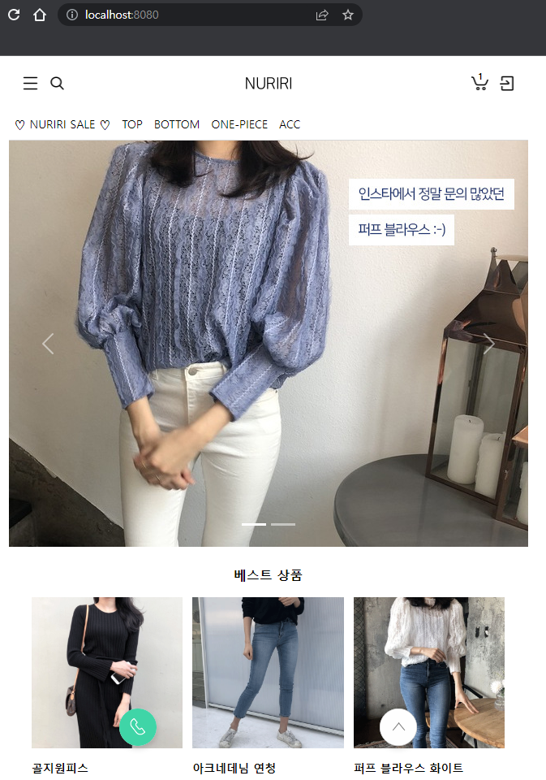
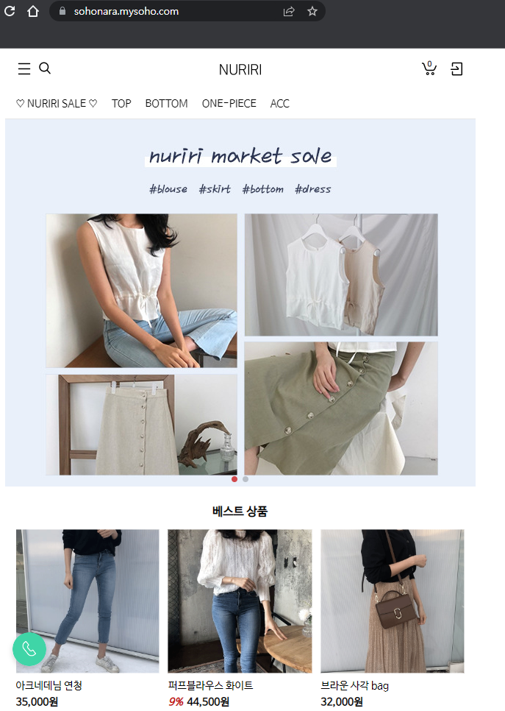
마이소호 샘플샵 소개
참고 사이트
https://sohonara.mysoho.com/

Slide 5











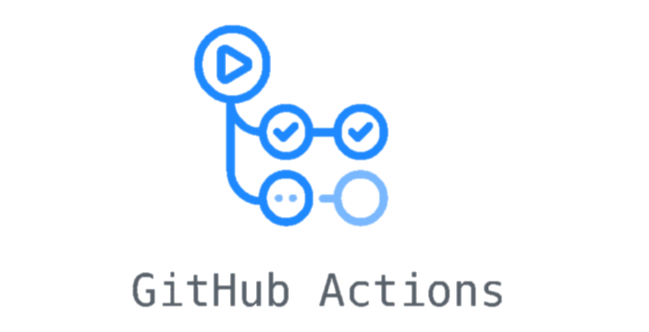




개발 환경
운영체제
개발 언어
서버
협업도구
개발 도구
배포
데이터베이스
03

Slide 6
디자인 및 개발 진행
 | 1~2주 | 3~4주 | 5~6주 | 7~8주 | 9~10주
Front-end
DB Table
관리자페이지 (Back-end)
사용자 페이지 (Back-end)
Test/Debugging
앱 프로그래밍 (Back-end)
보고서/영상촬영/ 배포
04

Slide 7
DB 설계
01
02
03
04
Member
SNS User
Item
Cart
Order
05
06
07
08
QnA
QnA Comment
Review
Inquiry
Inquiry Reply
Notice
05

Slide 8
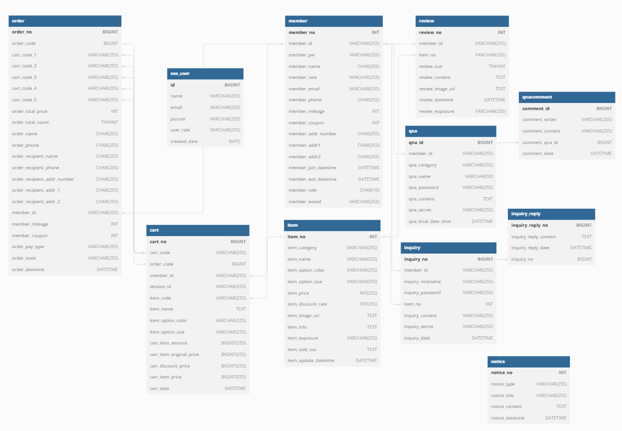
ERD
06

Slide 9
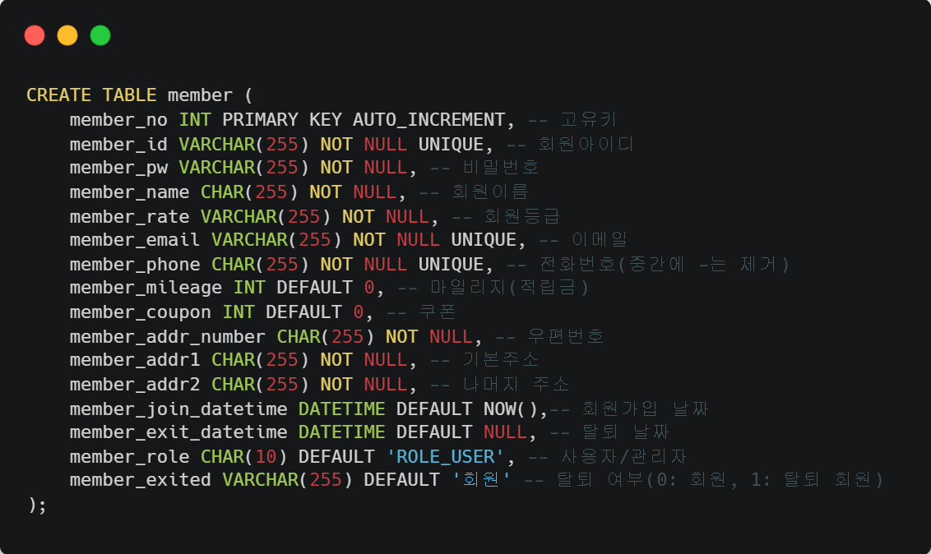
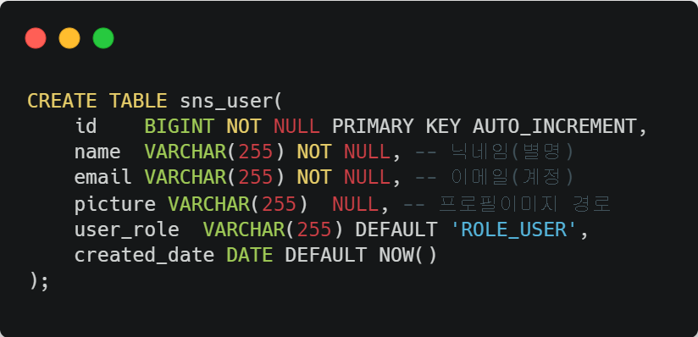
Member / SNS User
07

Slide 10
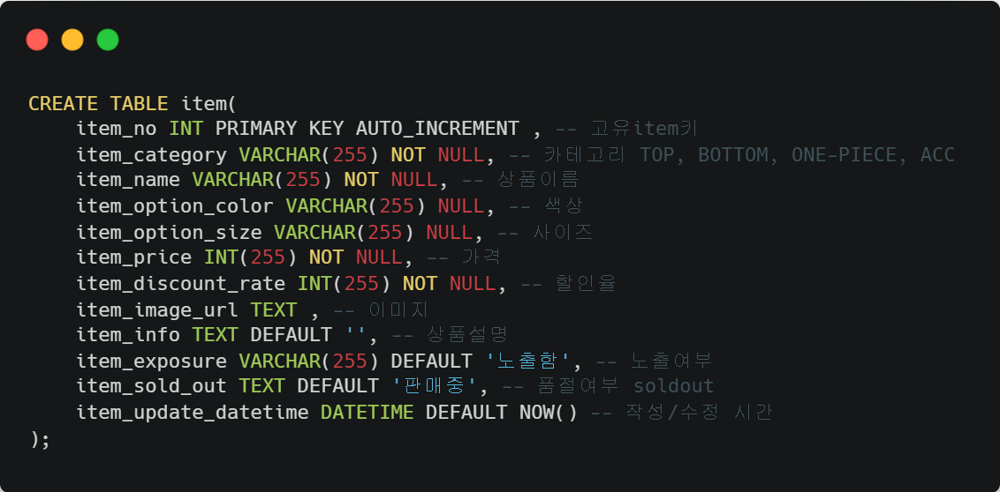
Item
08

Slide 11
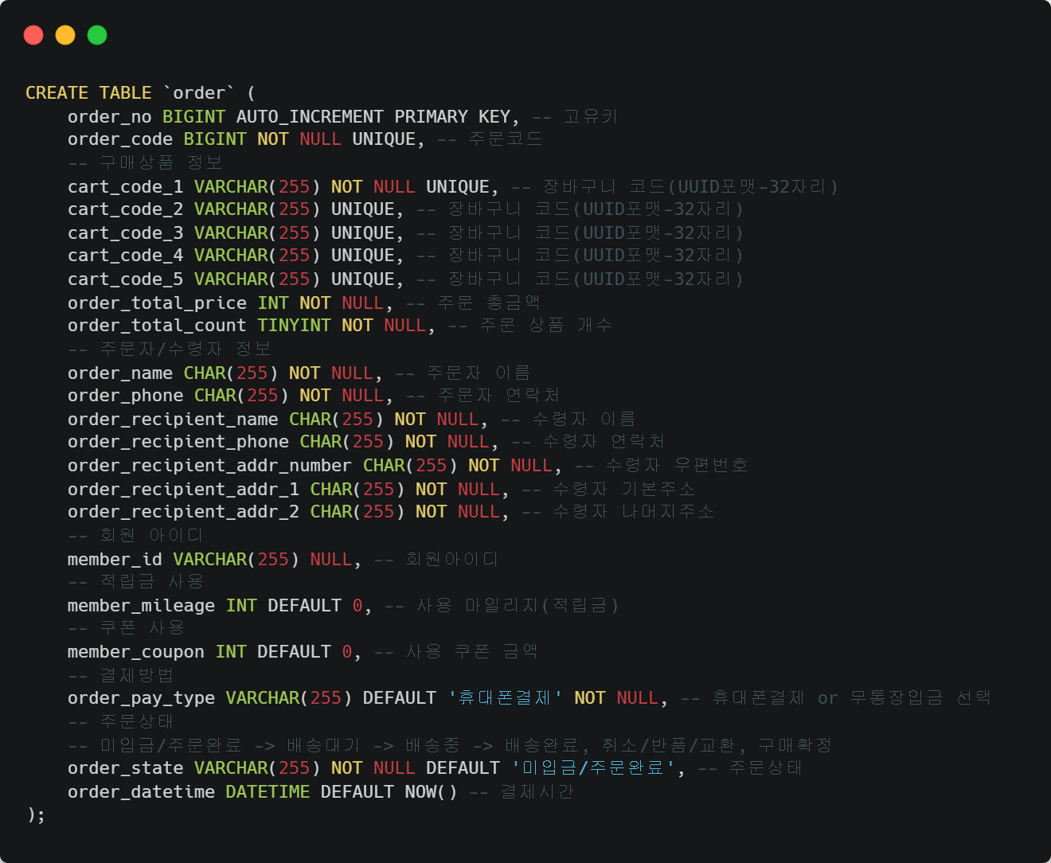
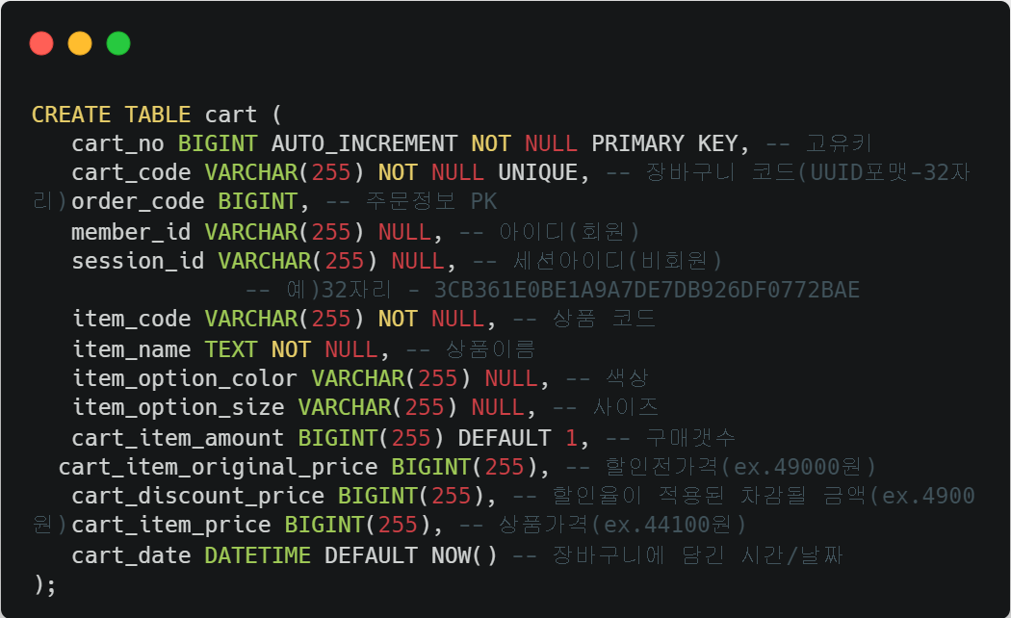
Cart / Order
09

Slide 12
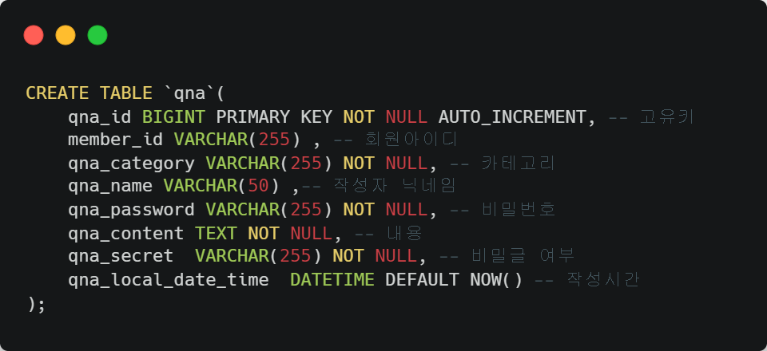
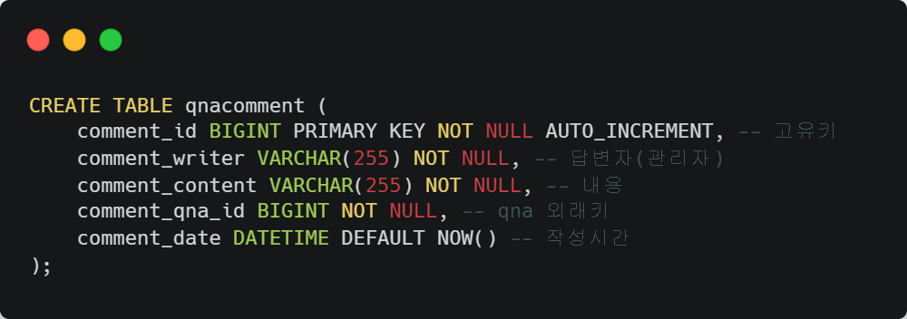
QnA / QnA Comment
10

Slide 13
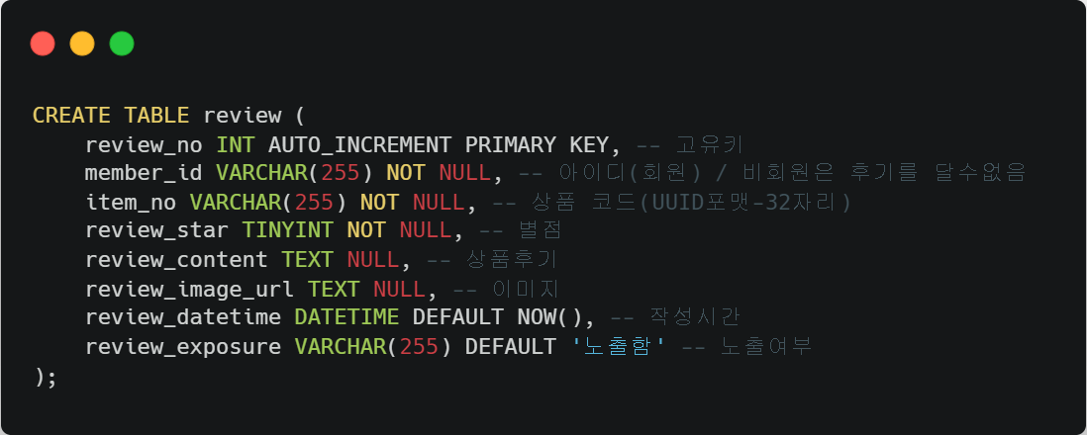
Review
11

Slide 14
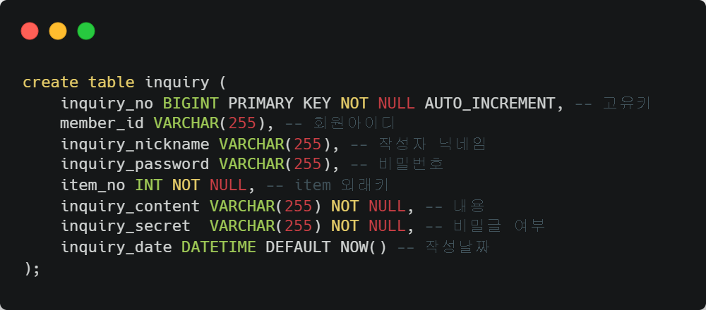
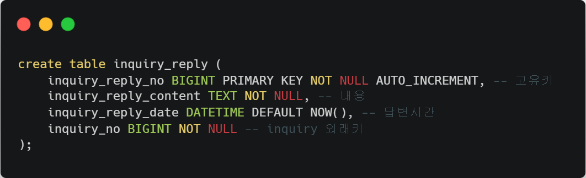
Inquiry / Inquiry Reply
12

Slide 15
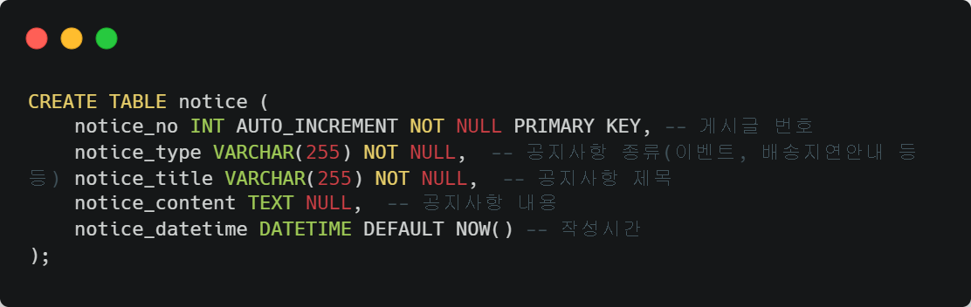
Notice
13

Slide 16
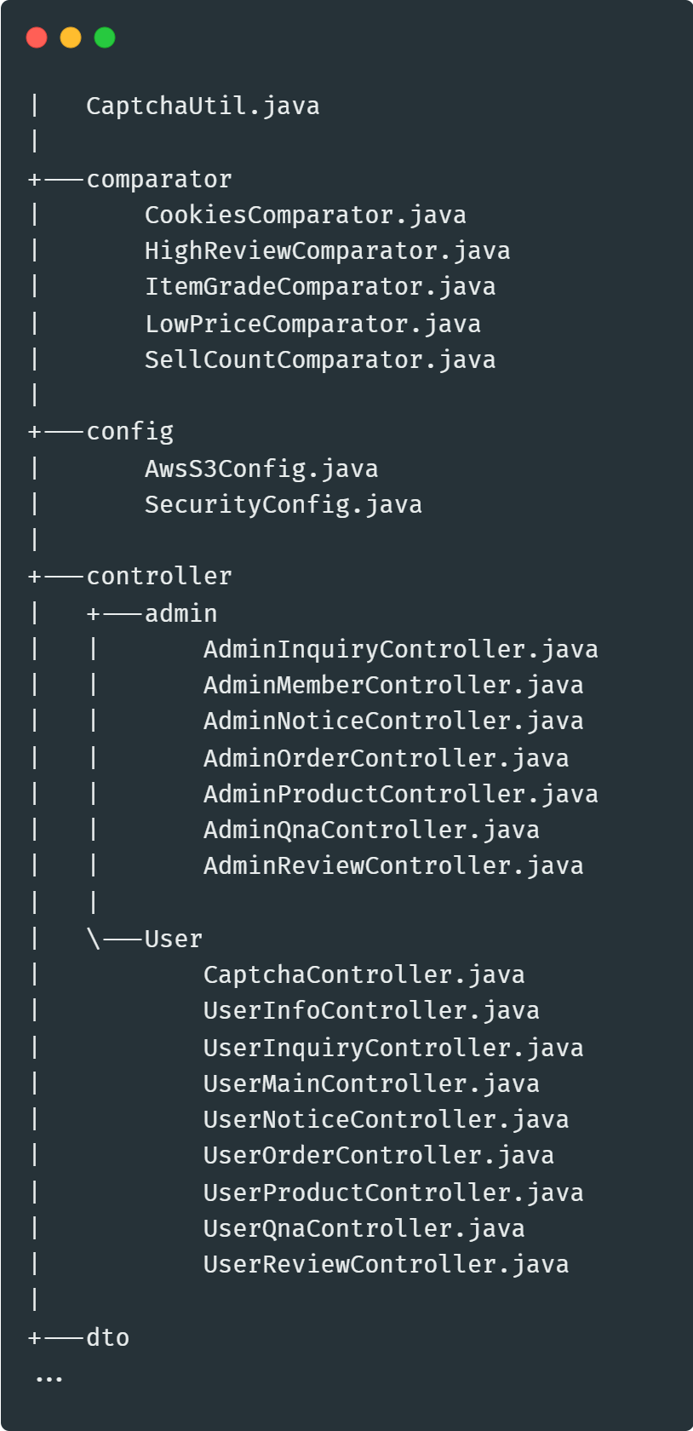
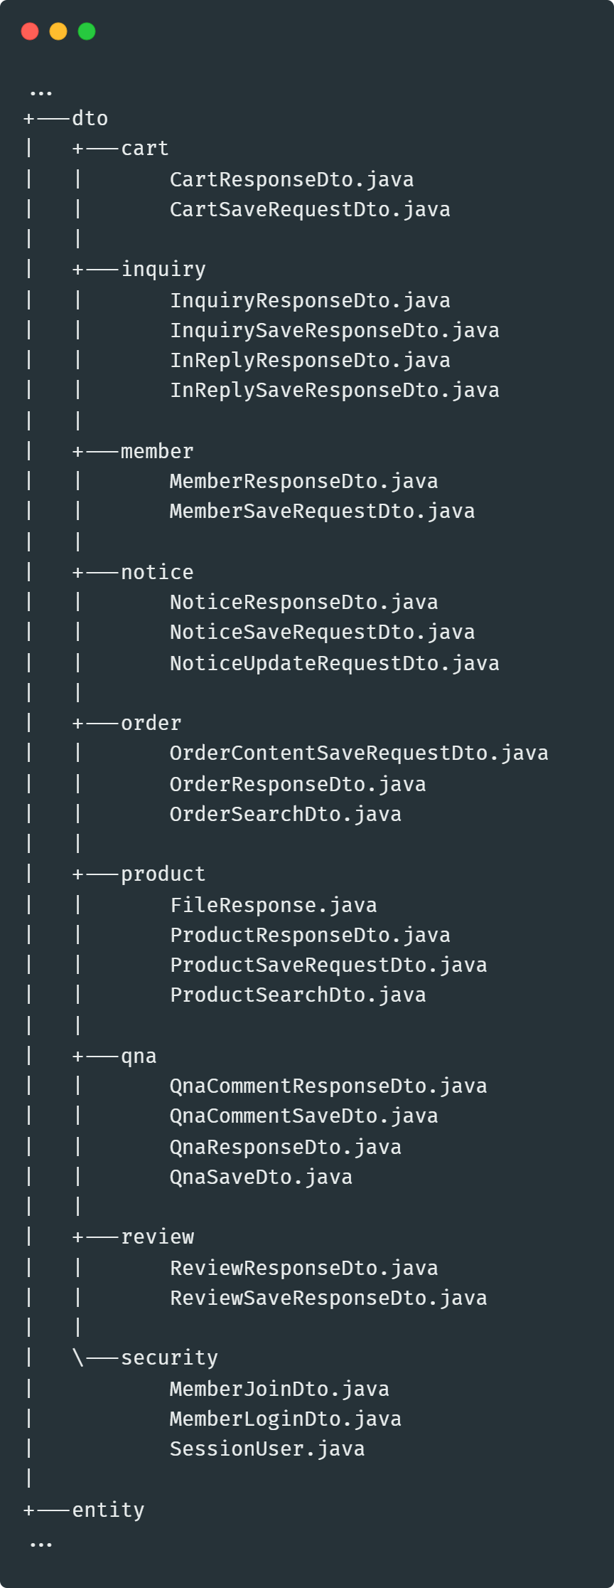
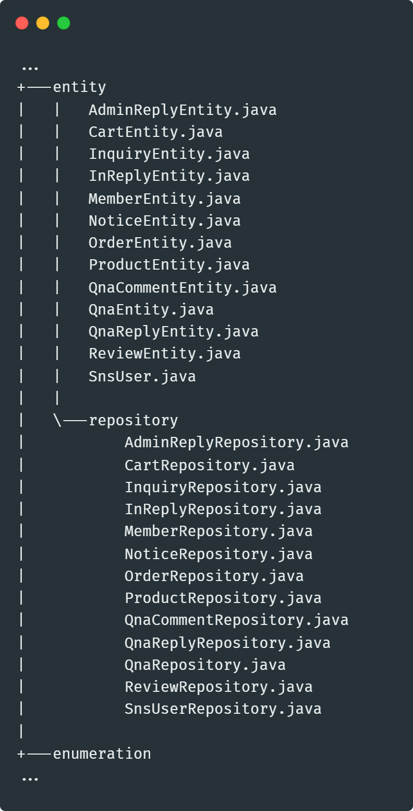
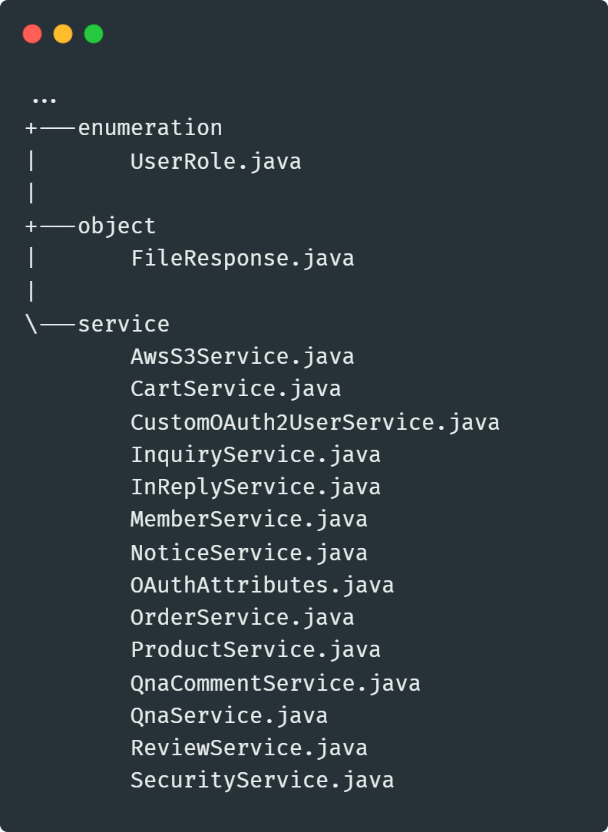
프로젝트 구성
14

Slide 17
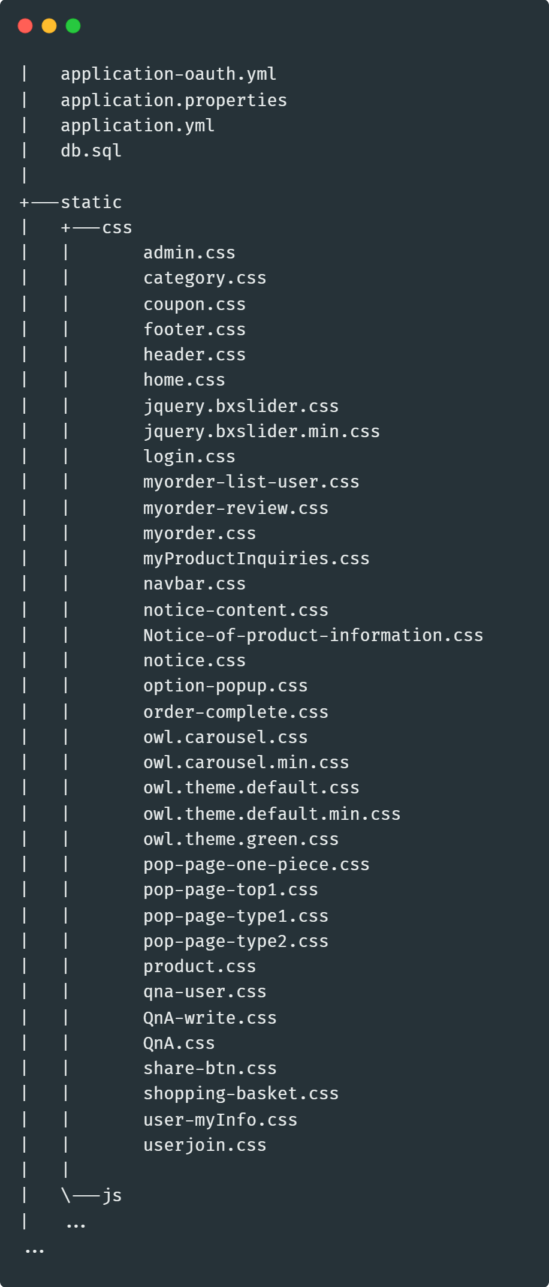
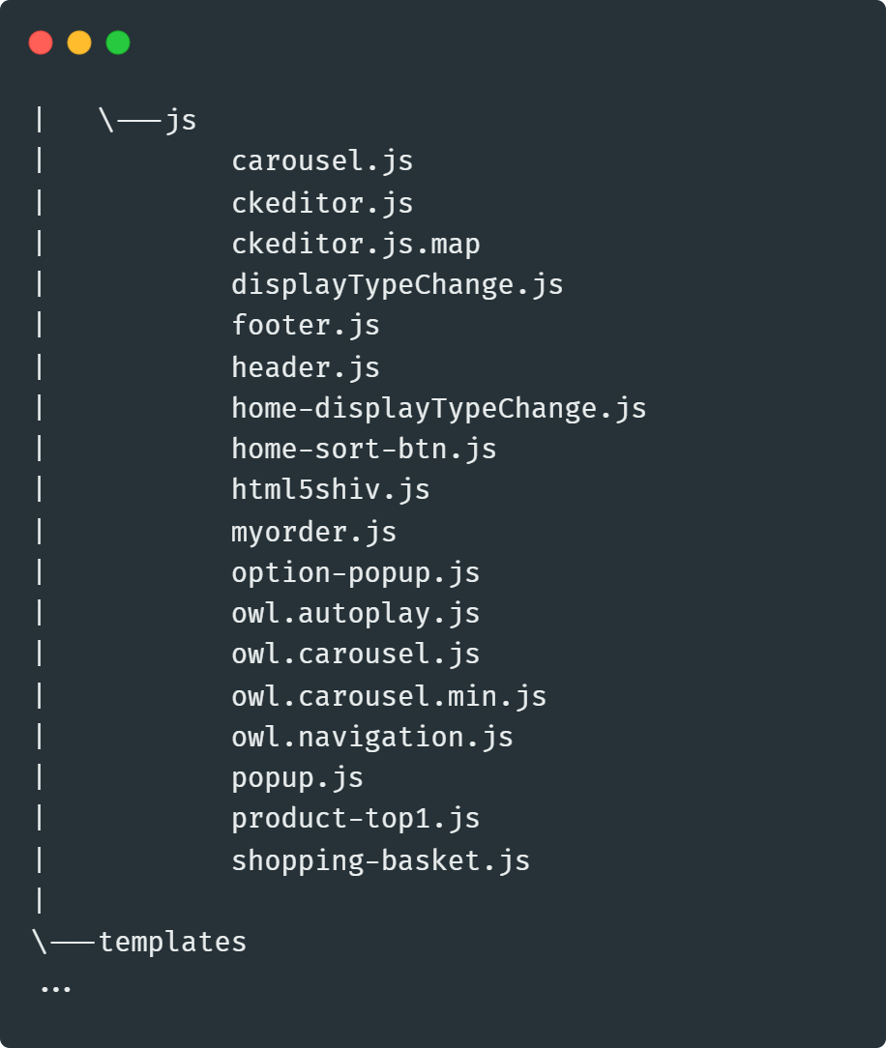
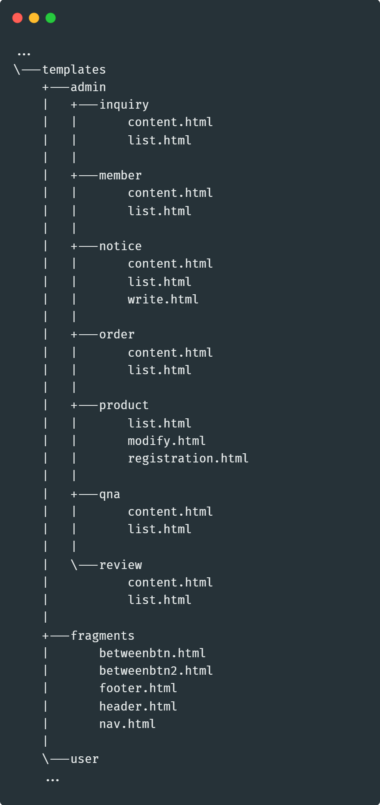
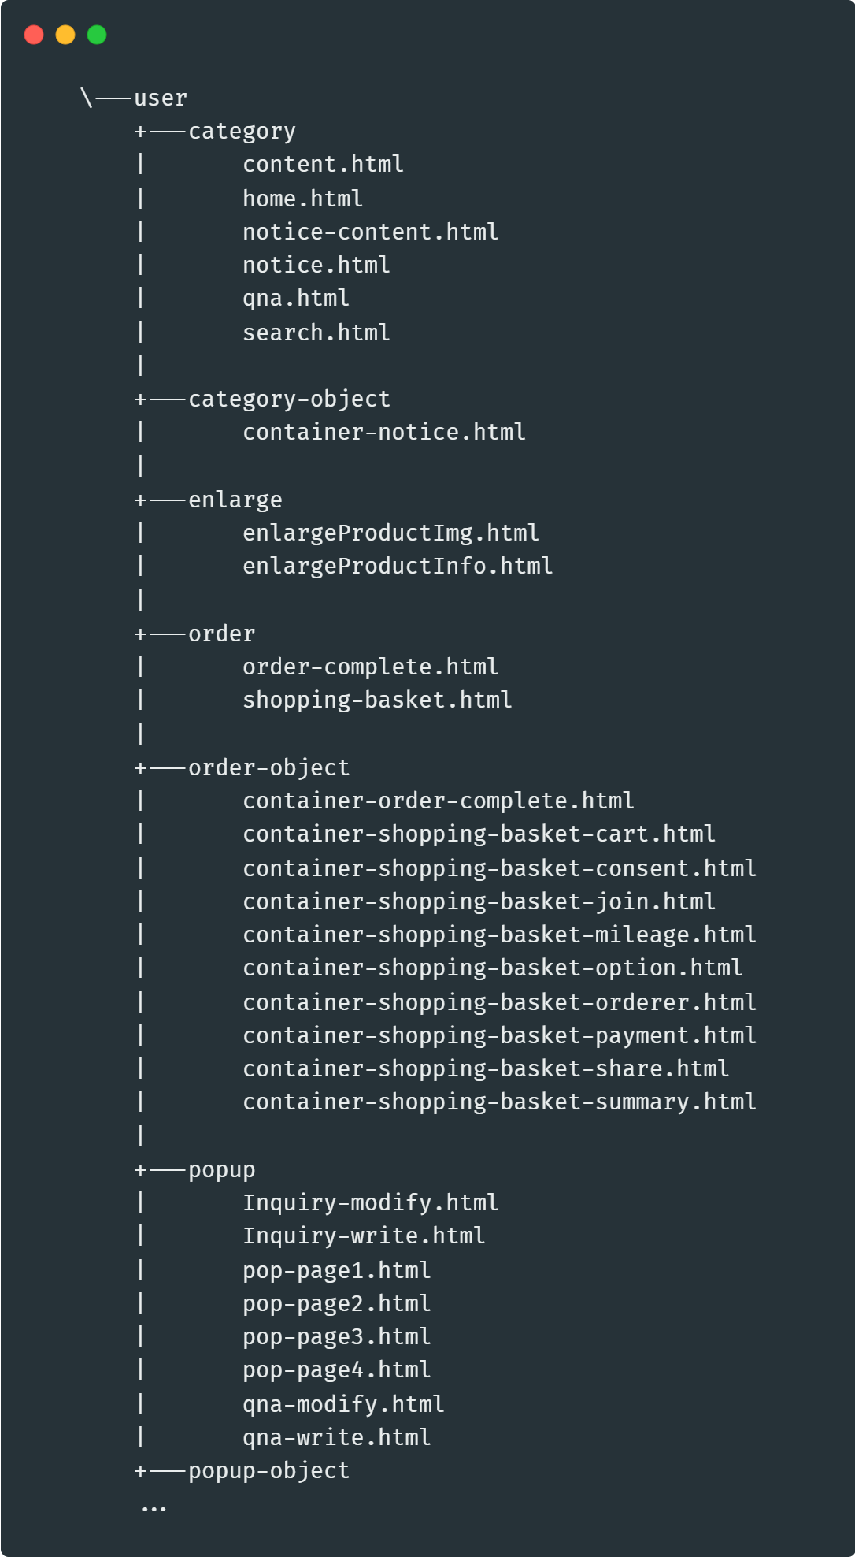
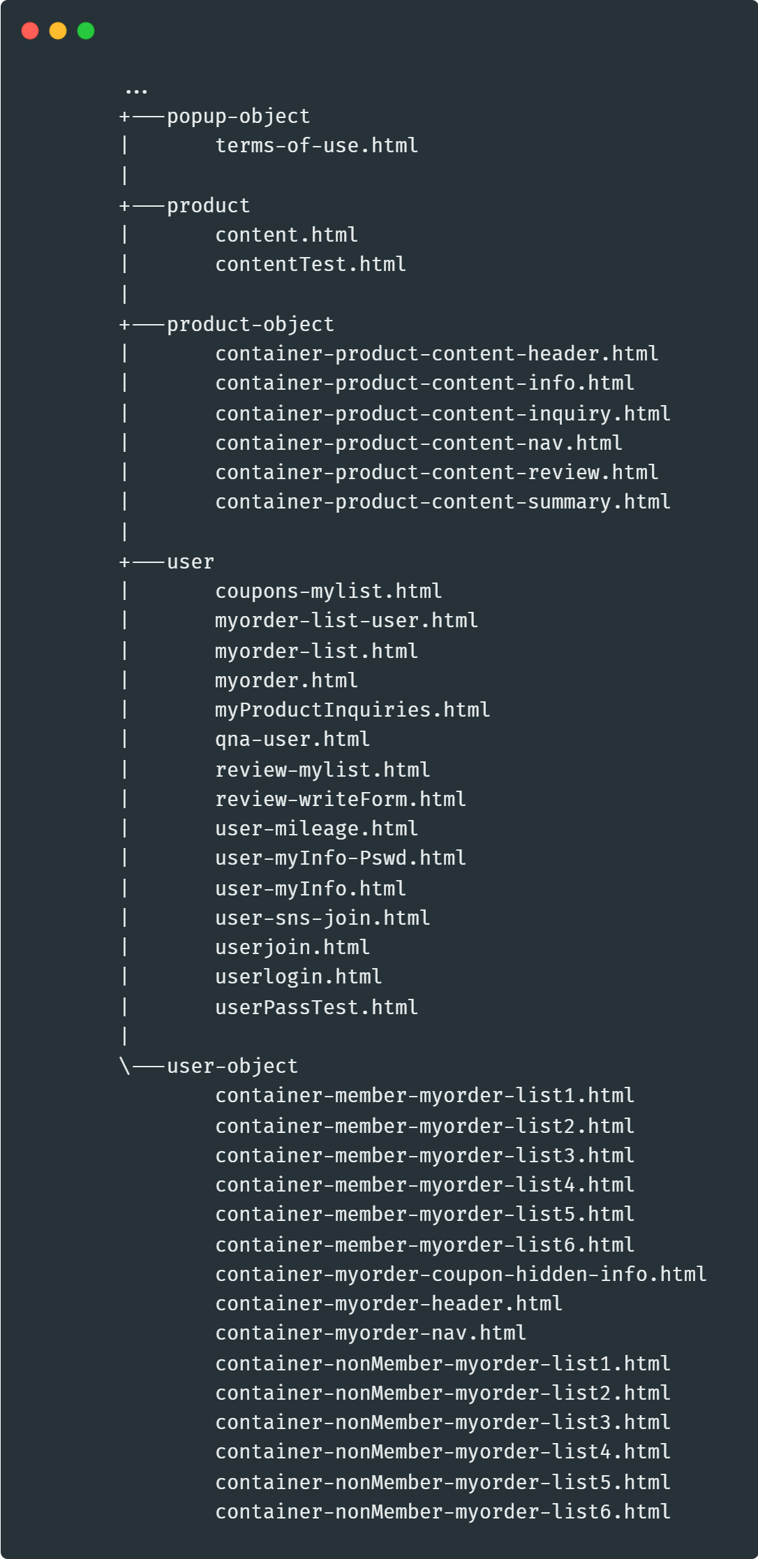
프로젝트 구성
15

Slide 18
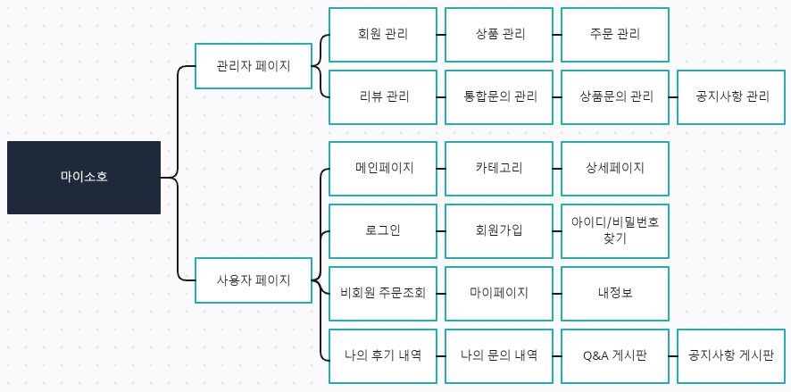
화면 구성
16

Slide 19
사용자 페이지
17

Slide 20
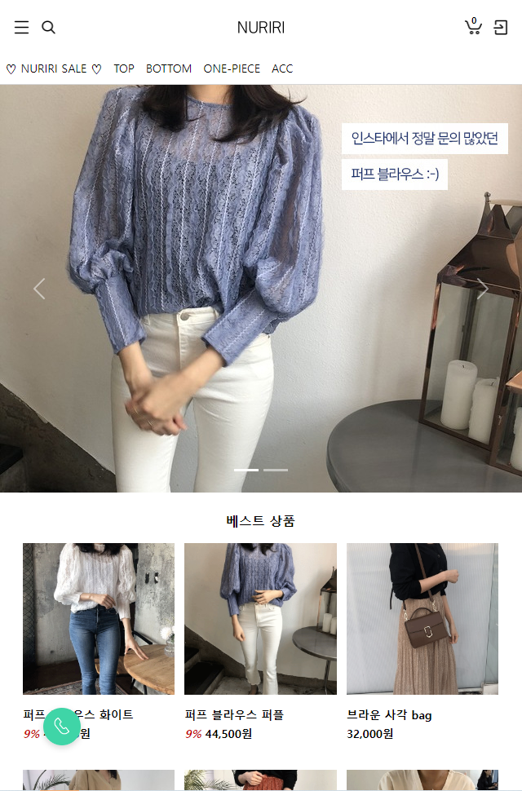
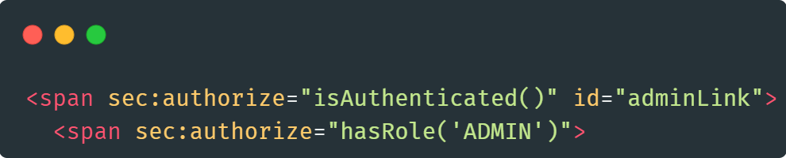
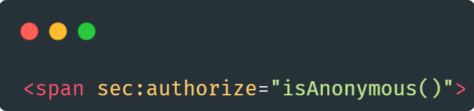
메인페이지
1
1. 로그인 여부, 역할에 따라
따라 장바구니, 로그인, 내정보,
관리자 페이지로 이동할 수 있음
<로그아웃>
<로그인(유저)>
<로그인(관리자)>
2. 캐러셀
3. 판매량에 따라
베스트 상품 6개 지정
2
3
18

Slide 21
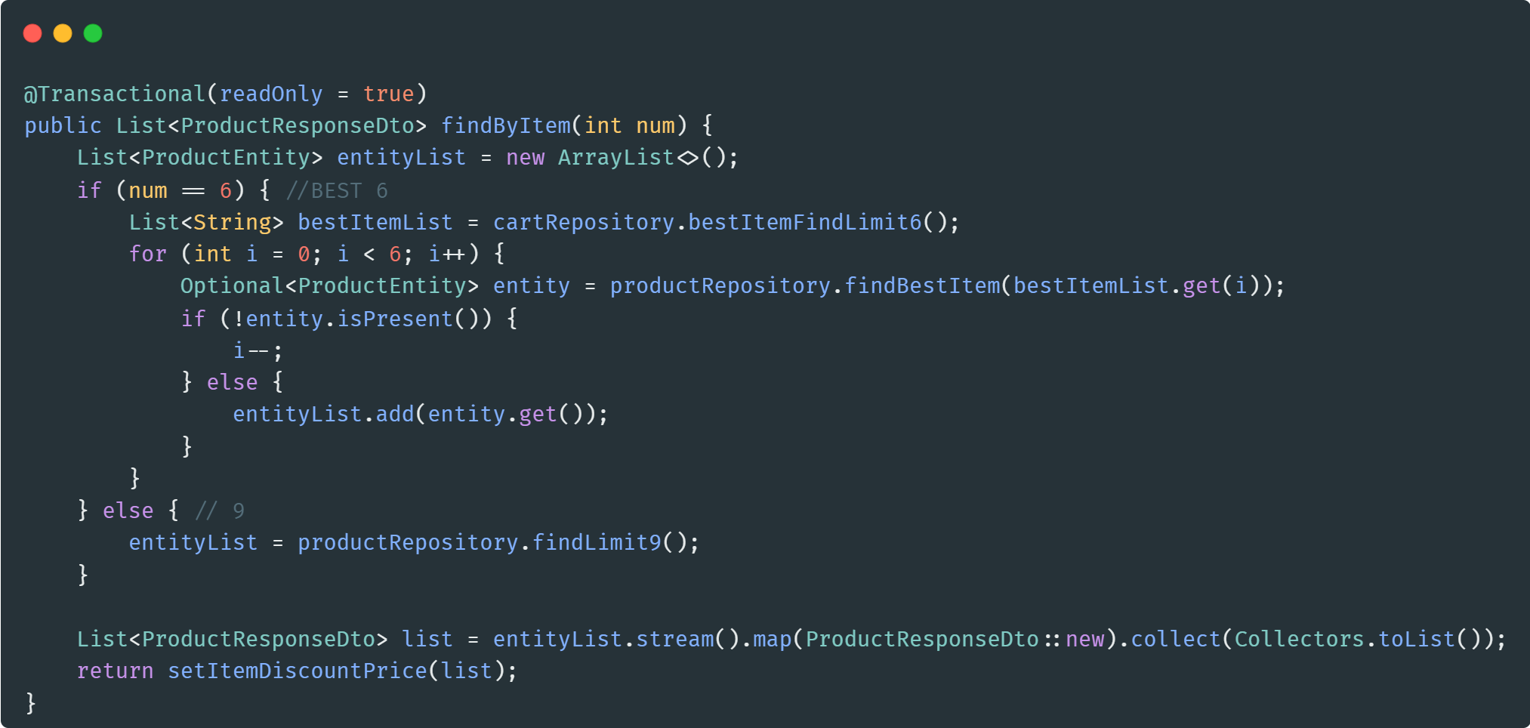
메인페이지
베스트 상품
ProductService.java
19

Slide 22
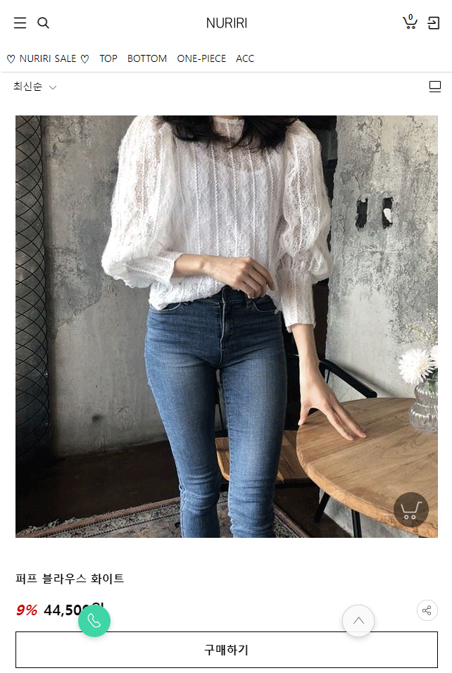
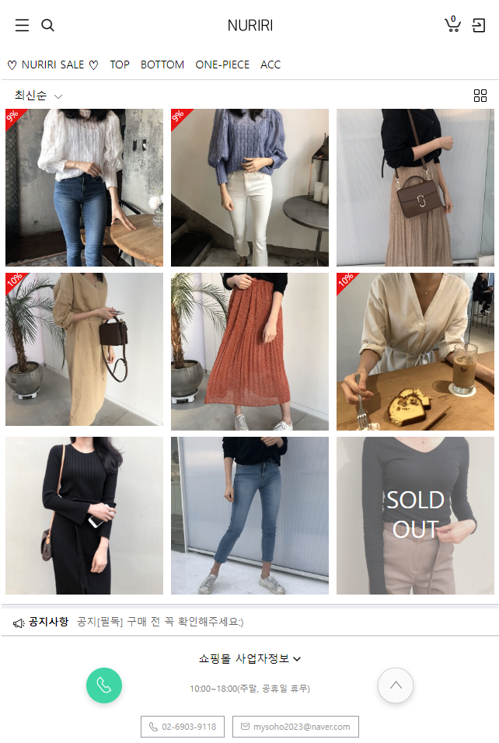
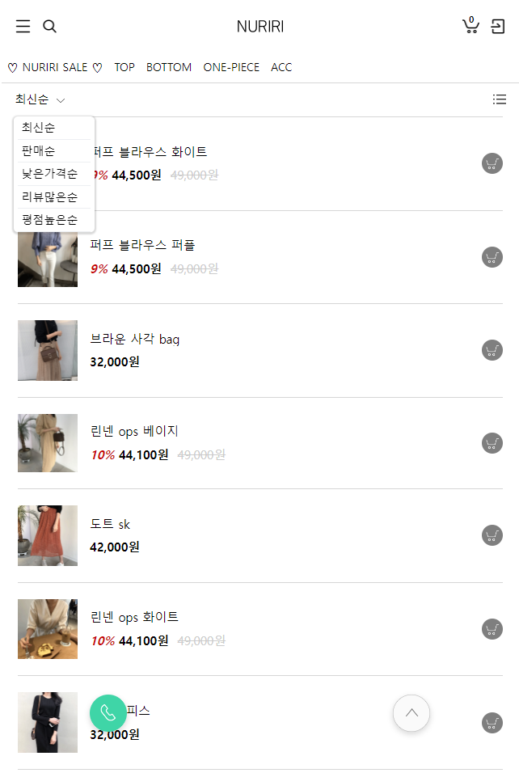
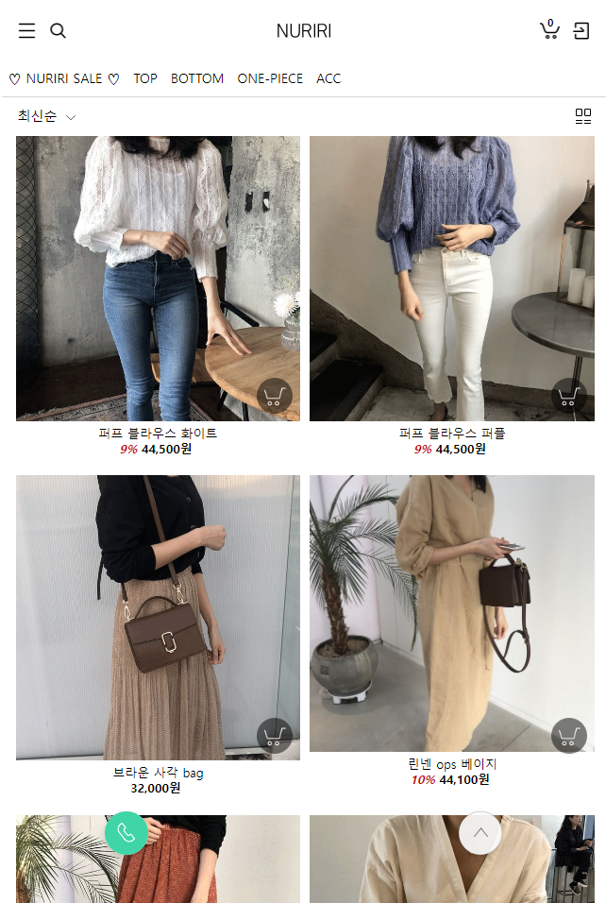
메인페이지
5
4
4. 상품 정렬
<최신순>
<판매순>
<낮은가격순>
<리뷰많은순>
<평점높은순>
5. 배치 디자인 바꾸기
20

Slide 23
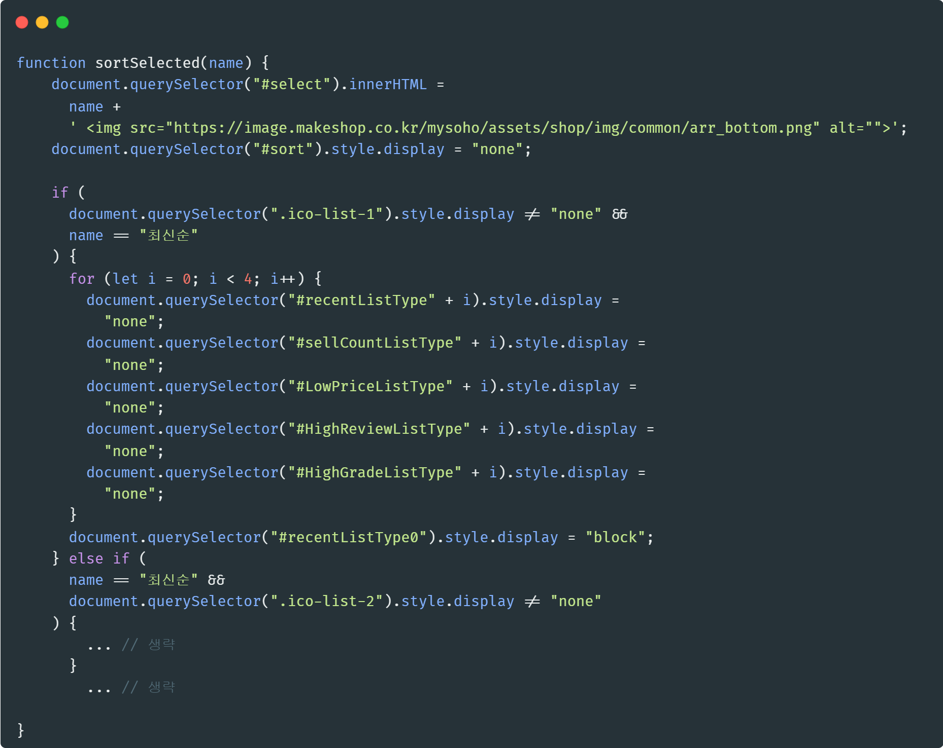
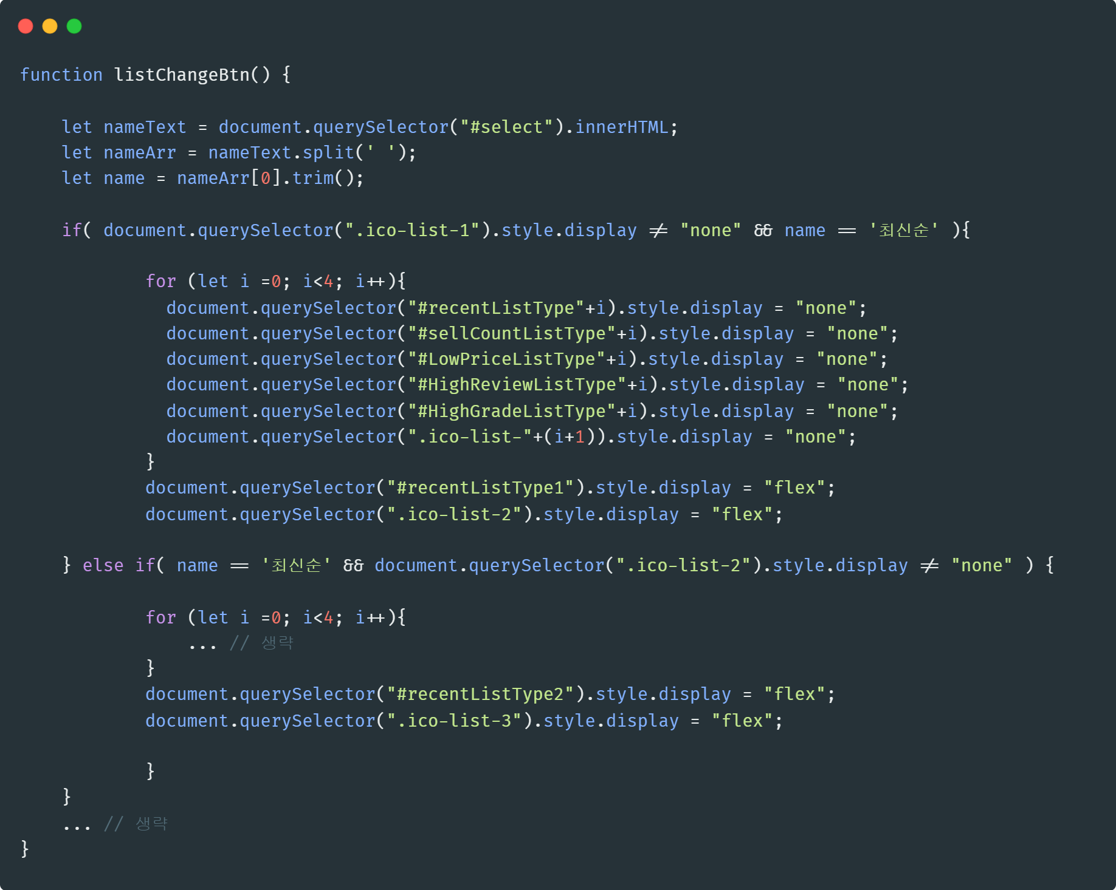
메인페이지
상품 정렬
배치 디자인 바꾸기
home-sort-btn.js
home-displayTypeChange.js
21

Slide 24
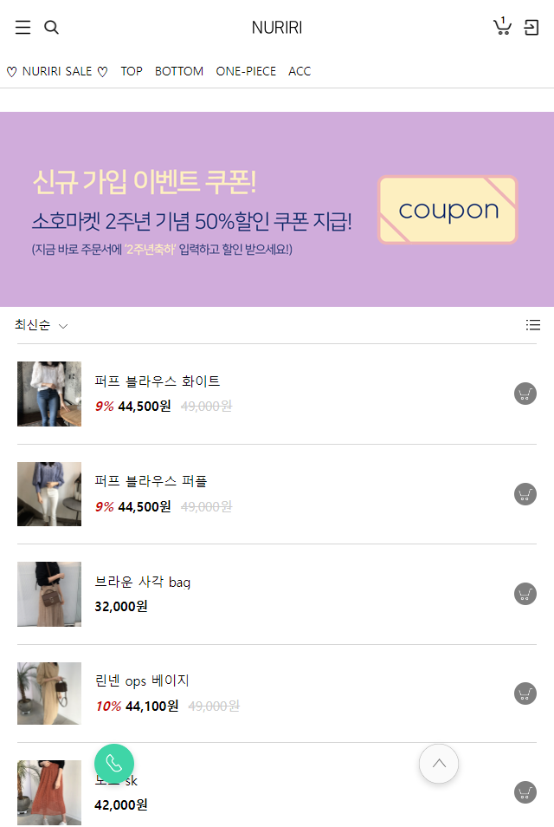
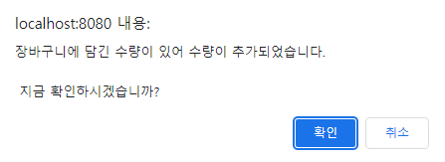
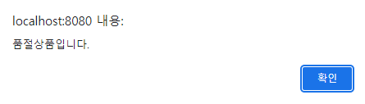
메인페이지
6. 장바구니 기능
장바구니 버튼을 누르면 쿠키에
정보를 저장하여 상품 수량 증가
이미 담긴 상품일 경우 confirm 창
품절 상품일 경우 alert 창
6
22

Slide 25
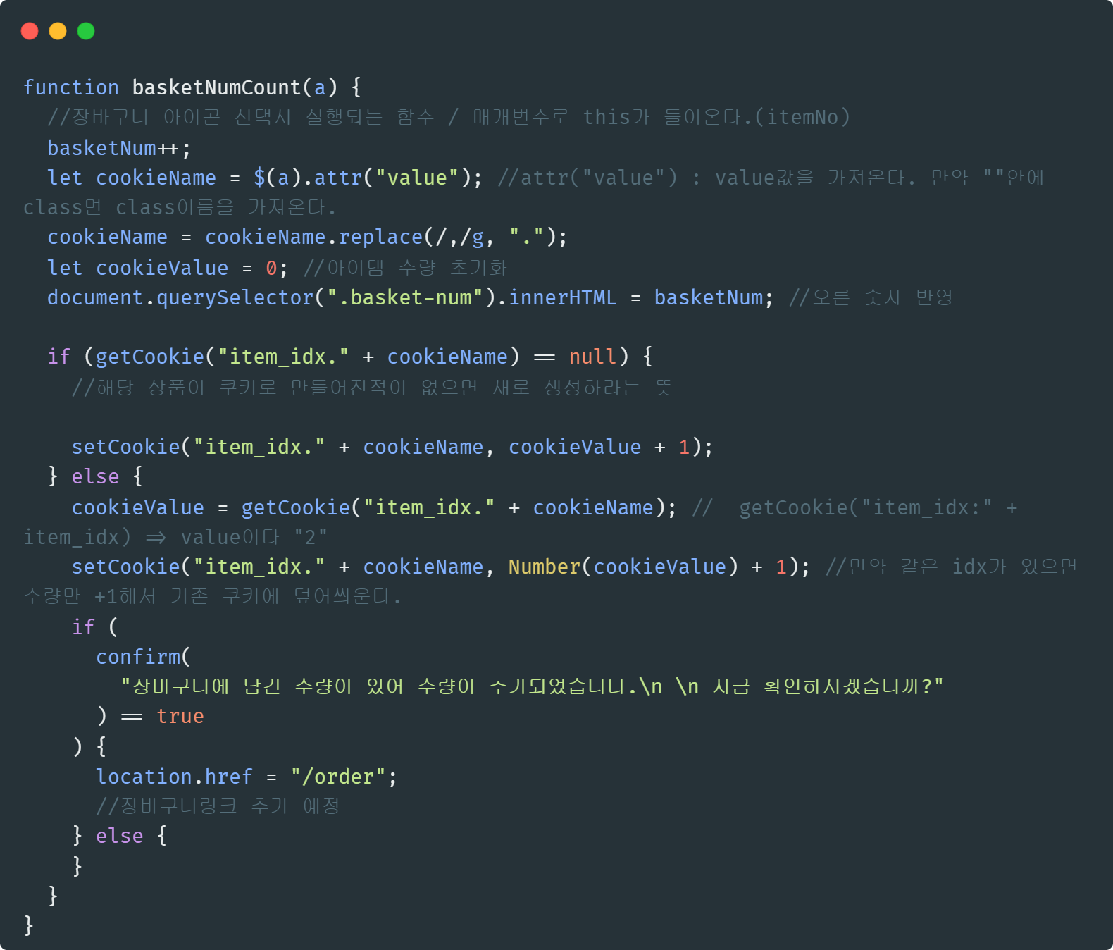
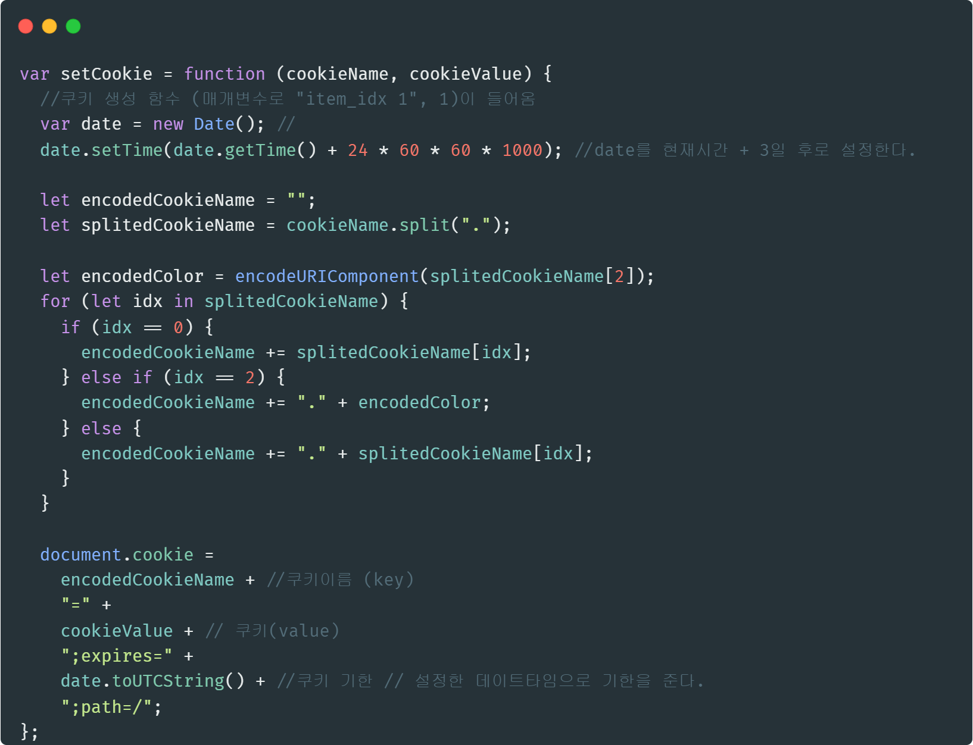
메인페이지
장바구니
header.html
header.html
23

Slide 26
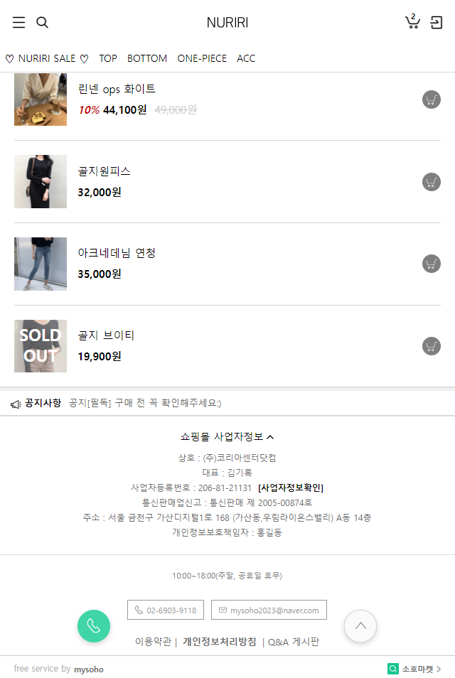
메인페이지
7. 최신 공지사항
8. Footer
사업자정보
전화번호, 이메일
이용약관
개인정보처리방침
Q&A
9. 전화걸기 버튼
위로 올리기 버튼
7
8
24
9
9

Slide 27
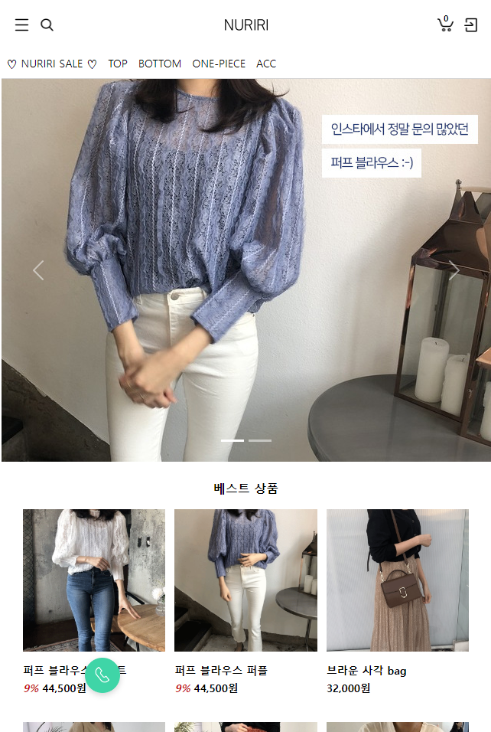
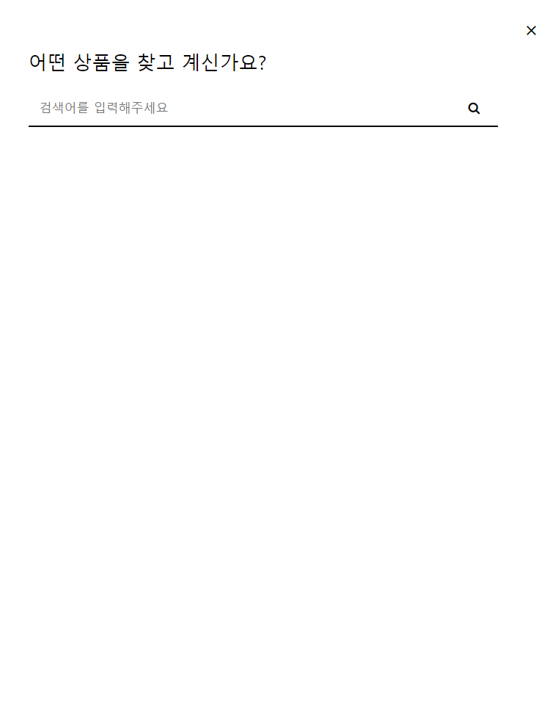
검색
2
25

Slide 28
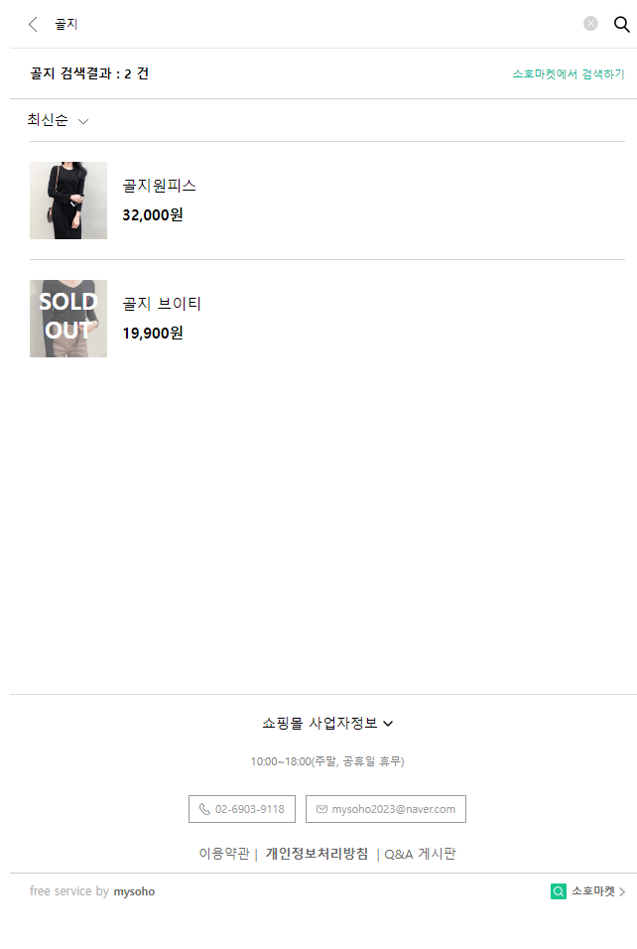
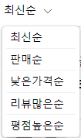
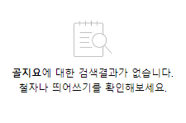
검색
상품 정렬 기능 포함
검색 결과가 없을 경우
26
3

Slide 29
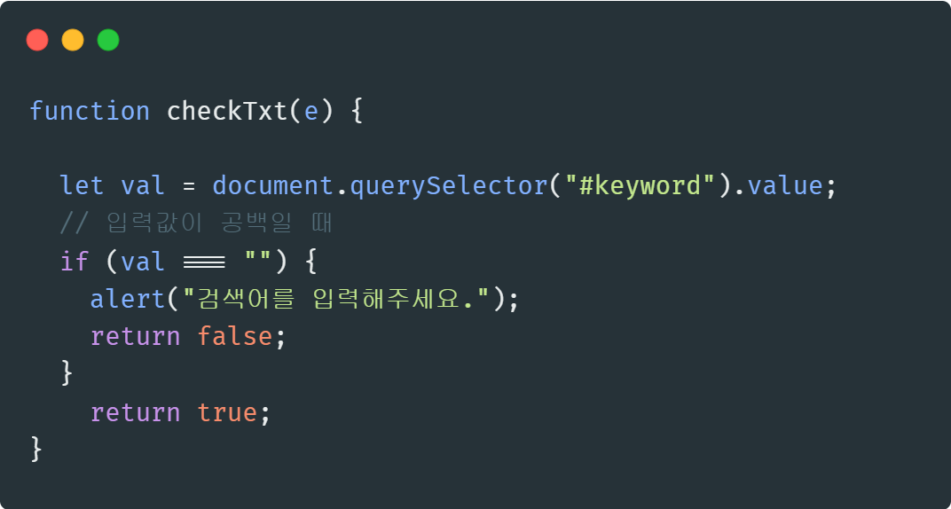
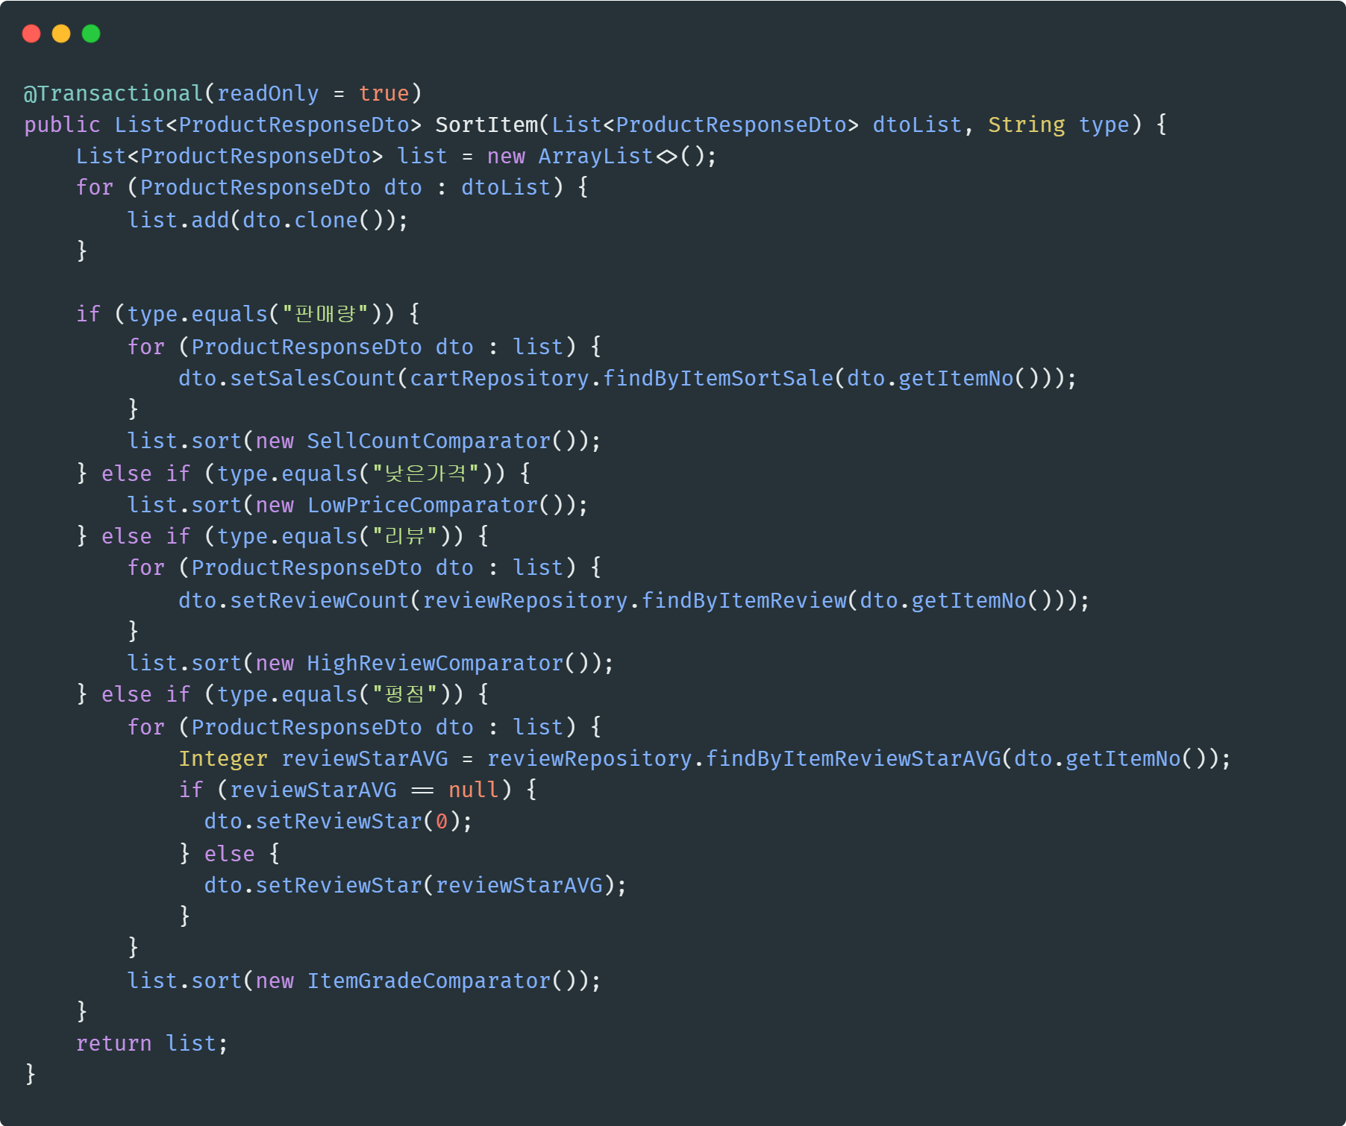
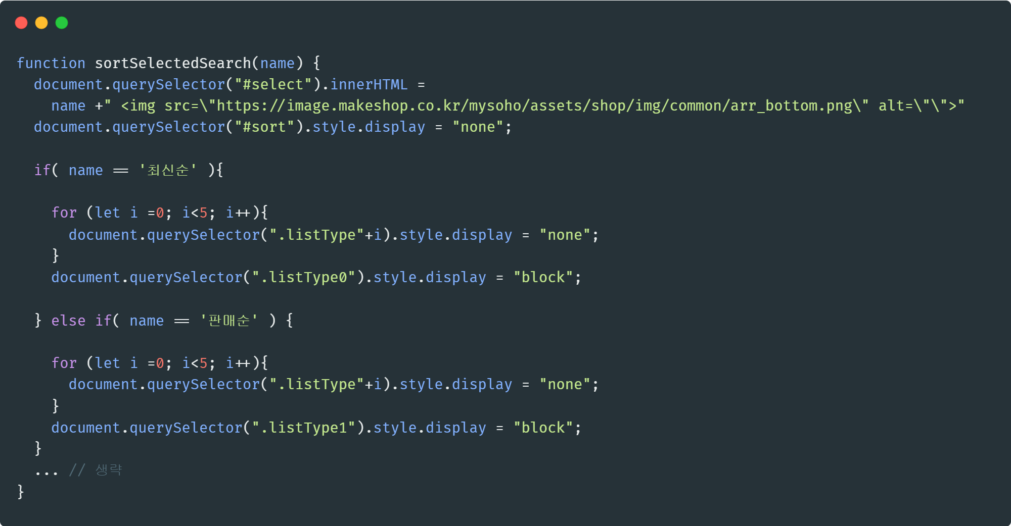
검색
search.html
ProductService.java
27
search.html
header.html

Slide 30
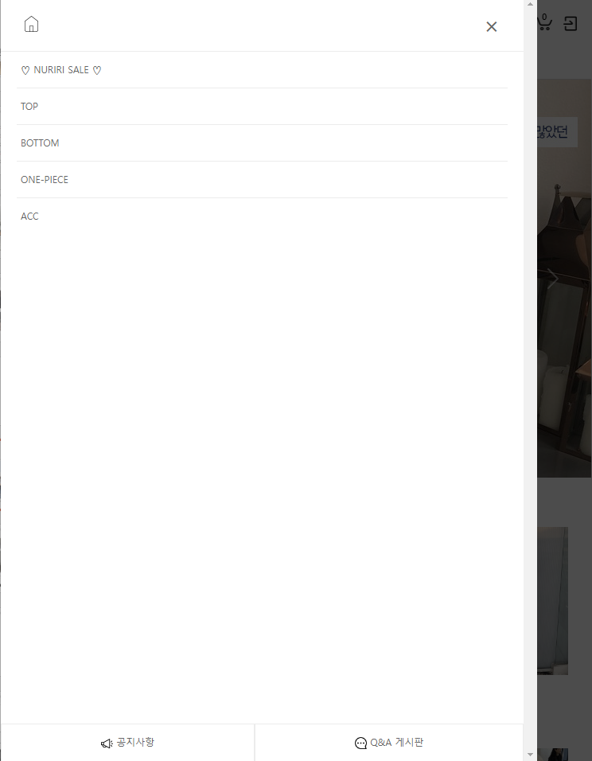
카테고리
28

Slide 31




카테고리
배치 디자인 바꾸기 가능
ProductService.java
home-displayTypeChange.js
29

Slide 32

상세페이지
옵션이 한 개인 경우
대표사진/상품명/할인율/가격 확인
1. 확대 보기 기능
2. 수량 선택
3. 상품 가격 확인
4. 장바구니 담기
공유 링크
1
3
2
30
4

Slide 33


상세페이지
확대보기
공유링크
31

Slide 34



상세페이지
5. 옵션이 여러 개인 경우
옵션 수정 버튼이 추가
5
32

Slide 35

상세페이지
6
6. 상세정보/후기/문의 탭에서
각 정보 확인 가능
7. 상세정보 내용 확인을 위한
펼쳐보기/접어보기 기능
원본보기 기능
7
33

Slide 36


상세페이지
펼쳐보기/접어보기
원본보기
34

Slide 37

상세페이지
8
9
8. 리뷰 전체 평점/개수
9. 사진 후기 모아보기 체크박스
10. 사진이 있는 후기
11. 사진이 없는 후기
10
11
35

Slide 38

상세페이지
리뷰 평균 평점
UserOrderController.java
ReviewService.java
36

Slide 39



상세페이지
12. 문의 작성 페이지로 이동
13. 수정 페이지로 이동
해당 문의 삭제
비회원일 경우 비밀번호 입력 후
수정/삭제 가능
14. 관리자가 답변할 경우
비밀글일 경우
15. 닉네임/아이디 마스킹
12
13
14
15
37

Slide 40

상세페이지
문의
닉네임 마스킹
InquiryService.java
38
header.html

Slide 41

상세페이지
16. 주문자정보 입력
이름/전화번호
17. 수령자정보 입력
이름/전화번호
18. 수령자 주소 입력
우편번호칸을 누르면 주소
검색 창으로 이동(Daum API)
16
17
18
39

Slide 42


상세페이지
Daum API를 이용하여 주소 검색 후
Input에 주소 반영
40
shopping-basket.js

Slide 43

상세페이지
19. 비회원일 경우
회원가입 체크박스가 나타남
체크할 경우
회원가입 정보 입력폼이 나타남
아이디/이메일/
비밀번호/비밀번호 재입력
입력 가능
결제하기 버튼을 누르면
회원가입 동시 진행
19
41

Slide 44



상세페이지
20. 적립금 사용
비회원일 경우
21. 결제 방법 선택
휴대폰 결제/무통장입금
무통장입금일 경우
22. 약관/결제 동의
<보기> 버튼을 누를 시
약관/결제 페이지로 이동
20
21
22
42

Slide 45

상세페이지
23. 상품/할인 금액, 적립금 확인
결제하기 누를 시 유효성 체크
이름: 한글 2~5자
휴대폰번호: 휴대폰번호 형식
아이디: 영문 또는 영문, 숫자
포함 5자~20자 이내
이메일: 이메일 형식
비밀번호: 영문, 숫자, 특수문자
조합 8자리 이상
비밀번호 재입력: 비밀번호와
일치 여부
주소: 빈칸이 아닌지 체크 여부
동의: 필수 동의 체크 여부
회원가입을 같이 하는 경우
이미 가입한 회원인지도 확인
23
43

Slide 46


상세페이지
유효하지 않은 입력을 넣거나
주문 실패했을 시 alert
그외 주문완료 페이지로 이동
주문 정보 확인
2. 구매 내역 보기:
마이페이지로 이동
홈 화면 이동:
메인페이지로 이동
1
2
44

Slide 47

상세페이지
구매 처리
UserOrderController.java
45

Slide 48

상세페이지
유효성 검사
46
user/product/content.html

Slide 49


장바구니
쿠키에 저장된 상품 정보 받아오기
체크 표시된 상품
장바구니에서 삭제 (선택 삭제)
2. 해당 상품 장바구니에서 삭제
3. 공유 링크
4. 옵션 수정
5. 상품 정보
1
2
3
4
5
47

Slide 50

장바구니
상품 상세 페이지의
구매 입력 폼과 동일
선택된 상품의 상품 금액 계산
결제하기 버튼을 누르면 유효성 검사 진행 후 결제 완료 페이지로 이동
48

Slide 51


장바구니
장바구니 정보 가져오기
UserOrderController.java
CookiesComparator.java
49

Slide 52


장바구니
장바구니 정보 가져오기
ProductService.java
ProductService.java
50

Slide 53


장바구니
장바구니 상품 수정/삭제
UserOrderController.java
UserOrderController.java
51

Slide 54


로그인
1. 로그인
Spring security 적용
비밀번호는 encoding하여
DB에 들어감
아이디/비밀번호가 일치하지
않을 경우 alert창
2. SNS 로그인
3. 회원가입
아이디찾기/비밀번호찾기
비회원 주문조회
1
3
2
3
ProductService.java
52

Slide 55

로그인
SecurityConfig.java
SecurityConfig.java
53

Slide 56



로그인
ProductService.java
OAuth2로 SNS 로그인 구현
54

Slide 57


로그인
CustomOAuth2UserService.java
application-oauth.java
55

Slide 58


로그인
OAuthAttribute.java
OAuthAttribute.java
56

Slide 59

회원가입
회원가입 유효성 체크
아이디: 영문 또는 영문, 숫자
포함 5자~20자 이내
비밀번호: 영문, 숫자, 특수문자
조합 8자리 이상
비밀번호 재입력: 비밀번호와
일치 여부
이름: 한글 2~5자
이메일: 이메일 형식
휴대폰번호: 휴대폰번호 형식
주소: 빈칸이 아닌지 체크 여부
동의: 필수 동의 체크 여부
키를 누를 때마다 유효성 체크 표시
ProductService.java
57

Slide 60


회원가입
우편번호칸을 누르면 주소 검색 창으로 이동(Daum API)
가입하기 버튼을 누르면
입력 유효성 체크하고
이미 가입한 사람인지 체크
회원가입이 안될 경우:
입력이 공백 또는 유효하지 않음
이미 가입한 회원
(동일한 이메일, 전화번호
아이디가 이미 등록)
1
ProductService.java
58
2

Slide 61


회원가입
MemberJoinDto.java
UserInfoController.java
59

Slide 62


아이디 찾기
로그인 페이지에서
아이디 찾기를 눌러 확인 가능
정확한 입력을 했을 때
alert창이 뜨며 아이디 확인 가능
ProductService.java
60

Slide 63



비밀번호 찾기
입력된 메일로 비밀번호 변경 메일이 보내짐
ProductService.java
비밀번호 변경하기 버튼을 누르면
변경 페이지로 이동해 변경 가능
로그인 페이지에서
비밀번호 찾기 누르기
61

Slide 64

비밀번호 찾기
62
MemberService.java

Slide 65


비회원 주문조회
주문자명/주문자 핸드폰번호 입력 후
주문 조회를 누르면
비회원 주문 조회 페이지로 이동
주문 정보가 없으면 alert 창
63

Slide 66


비회원 주문조회
1
1. 주문 수량 및 상태 확인 가능
2. 주문 번호/날짜/주문 상태/
상품 정보/가격/수량 확인 가능
3. 주문정보 버튼을 누르면
결제 정보 확인 가능
3
2
64

Slide 67


비회원 주문조회
CartService.java
65
CartService.java

Slide 68


비회원 주문조회
myorder.js
UserInfoController.java
66

Slide 69

마이페이지
1
2
내정보 페이지로 이동
로그아웃
2. 적립금/쿠폰 확인
3. 나의 후기 페이지로 이동
나의 문의 페이지로 이동
4. 주문 내역 확인
비회원 주문조회와 거의 동일
배송완료되면 후기 작성 가능
3
4
67

Slide 70


마이페이지
CartService.java
myorder-list-user.html
68

Slide 71



내 정보
내 정보 버튼을 누르면
내 정보 페이지에 가기 전에
비밀번호를 확인
확인 완료되면 alert창과 함께
내정보 페이지로 이동
확인 실패 시 alert창
69

Slide 72

내 정보
내 정보 수정
비밀번호/닉네임/이메일/
전화번호/주소 변경 후
변경하기 버튼을 누르면
유효성 체크 및 수정
2. 회원탈퇴
1
2
1
70

Slide 73


리뷰
마이페이지
리뷰 작성 페이지
별점/후기/사진 입력 후
등록버튼을 누르면
유효성 체크 후 등록
주문이 배송완료 상태가 되면
후기 작성 버튼이 나타나고
누르면 리뷰 작성 페이지로 이동
71

Slide 74


리뷰
내가 작성한 리뷰 페이지
리뷰 수정 페이지
내가 작성한 리뷰 페이지에서
목록확인/수정/삭제 가능
리뷰 수정 페이지에서
리뷰 수정 가능
72

Slide 75

리뷰
상품 상세 페이지
구매한 상품의 상세 페이지에서
작성된 모든 후기를 볼 수 있음
73

Slide 76



QnA
QnA 목록 페이지
상단 을 누르고
Q&A 게시판으로 들어가기
74

Slide 77


QnA
QnA 목록 페이지
검색어로 문의 찾기
2. 문의 작성 페이지로 이동
3. 문의 수정 및 삭제
비회원일 경우 비밀번호 입력 후
수정/삭제 가능
4. 관리자가 답변할 경우
비밀글일 경우
닉네임/아이디 마스킹
1
2
3
4
75

Slide 78


QnA
QnA 목록 페이지
검색창에 검색어를 입력하여
문의 검색
검색 결과가 없을 경우
76

Slide 79



QnA
QnA 작성 페이지
Q&A 목록 페이지에서
을 누르고 작성 페이지로 이동
문의 유형 선택
상품/배송/교환/환불/기타 문의
2. 비밀글 여부 선택
3. 닉네임/문의 내용/비밀번호 입력
회원일 경우 닉네임과 비밀번호
는 불필요하므로 나타나지 않음
1
2
3
77

Slide 80


QnA
QnA 작성 페이지
4. 보안문자 기능
5. 등록하기 버튼을 누르면
유효성 검사 후 문의 등록
4
5
78

Slide 81



QnA
보안 문자
CaptchaController.java
qna-write.html
CaptchaUtil.java
17

Slide 82

QnA
QnA 수정 페이지(답변 없을 때)
Q&A 목록 페이지에서 수정버튼을
누르고 수정 페이지로 이동
문의 등록 페이지와 마찬가지로
회원일 경우 닉네임/비밀번호는
나타나지 않음
2. 수정하기 버튼을 제외하고
문의 등록 페이지와 동일
관리자가 답변을 등록하지
않았다면 수정 가능
1
1
2
80

Slide 83

QnA
QnA 수정 페이지(답변 있을 때)
1
1. 회원일 경우 닉네임 부분은
나타나지 않음
2. 관리자가 답변을 등록했다면
수정 불가능
3. 관리자의 답변 내용이 보여짐
2
3
81

Slide 84


QnA
나의 문의 페이지
마이페이지에서 나의 문의 내역으로 들어가면 해당 유저가 작성한 QnA를 볼 수 있음
문의 작성 페이지로 이동
2. 유저의 문의내역 확인/수정/삭제
등록된 QnA가 없을 경우
1
2
82

Slide 85
상품문의
상품 상세 페이지
상품 상세페이지의 문의 탭에서
상품문의 작성/수정/삭제 가능
상품 문의 목록 확인 가능
83

Slide 86

상품문의
상품문의 작성 페이지
문의 유형이 1가지(상품문의)라는 점을 제외하고 QnA 작성 페이지와 동일
QnA은 문의 유형 선택 가능
닉네임/문의내용/비밀번호/
비밀글 여부/보안 문자 입력 후
문의 등록
회원일 경우 닉네임/비밀번호는
나타나지 않음
84

Slide 87

상품문의
상품문의 수정 페이지(답변 없을 때)
1
문의 유형이 1가지(상품문의)
2. 문의 등록 페이지와 마찬가지로
회원일 경우 닉네임/비밀번호는
나타나지 않음
3. 수정하기 버튼을 제외하고
문의 등록 페이지와 동일
관리자가 답변을 등록하지
않았다면 수정 가능
2
2
3
85

Slide 88

상품문의
상품문의 수정 페이지(답변 있을 때)
1
2
1. 회원일 경우 닉네임 부분은
나타나지 않음
2. 관리자가 답변을 등록했다면
수정 불가능
3. 관리자의 답변 내용이 보여짐
3
86

Slide 89


상품문의
나의 문의 페이지
마이페이지에서 나의 문의 내역으로 들어가면 해당 유저가 작성한 상품문의를 볼 수 있음
해당 유저의 문의를 확인/수정/삭제할 수 있음
등록된 상품문의가 없을 경우
87

Slide 90

공지사항
상단 을 누르고 공지사항 게시판으로 들어가기
88

Slide 91

공지사항
검색창에 검색어를 입력해
공지사항 찾기
2. 공지사항 확인
공지사항 상세 페이지로 이동
검색 결과가 없을 경우
1
2
89

Slide 92

공지사항
공지사항 제목/카테고리/
날짜/내용 확인
2. 공지사항 목록 페이지로 이동
1
2
90

Slide 93
관리자 페이지
91

Slide 94


관리자 페이지
사용자 페이지에서 관리자가
Header에 있는 를 눌렀을 때
관리자 페이지로 이동
7개 카테고리
회원관리 상품관리
주문관리 리뷰관리
통합문의관리 상품문의관리
공지사항관리
nav에서 각 페이지로 이동 가능
2. NURIRI를 누르면
사용자 페이지로 이동
로그아웃
2
1
92

Slide 95
회원관리-목록
회원 검색
회원등급: 전체/VIP/일반회원
키워드 검색조건:
전체/이름/아이디
2. 회원 목록
3. 수정 페이지로 이동
4. 페이지 nav
1
2
3
4
93

Slide 96


회원관리-목록
검색
MemberService.java
AdminMemberController.java
94

Slide 97


회원관리-목록
MemberService.java
목록 찾기
MemberService.java
ID로 찾기
95

Slide 98

회원관리-목록
페이징
96
NoticeService.java

Slide 99

회원관리-수정
1. 회원번호/회원등급/아이디/
이름/연락처/이메일/
적립금/권한/가입일자/주소
확인 가능
2. 수정 버튼
3. 목록 버튼: 목록 페이지로 이동
1
2
97

Slide 100


회원관리-수정
AdminMemberController.java
수정
98
MemberService.java

Slide 101

상품관리-목록
상품 검색
상품분류: 대분류/TOP/BOTTOM/
ONE-PIECE/ACC
키워드 검색조건:
전체/상품명/
상품코드/상품가격
2. 등록 페이지로 이동
3. 노출상태/판매상태 저장
수정 페이지로 이동
상품 삭제
4. 선택 삭제
5. 페이지 nav
1
2
3
4
5
99

Slide 102


상품관리-목록
검색 기능
AdminProductController.java
ProductService.java
100

Slide 103


상품관리-목록
선택 삭제
admin/product/list.html
ProductService.java
ReviewService.java
101

Slide 104

상품관리-등록
1
2
상품분류/상품명 설정
대표 이미지 설정
AWS S3에 이미지 저장
3. 판매가/색상/사이즈
노출상태/판매상태 설정
3
102

Slide 105

상품관리-등록
4. 할인율 설정
5. 상품 설명
Ckeditor5로 구현
6. Input 값 넣은 후 누르면 등록
4
5
6
103

Slide 106



상품관리-등록
이미지 업로드
등록
ProductService.java
AdminProductController.java
104

Slide 107


상품관리-등록
ckeditor5
admin/product/registration.html
105

Slide 108




상품관리-등록
AWS S3
AwsS3Service.java
AwsS3Config.java
AwsS3Service.java
application.yml
106

Slide 109

상품관리-수정
대표이미지 변경
AWS S3에 이미지 저장 만약 이미지변경을 하지 않을 경우 기존 이미지로 유지
2. 상품분류/상품명/판매가/
색상/사이즈/노출상태/
판매상태/할인율
확인 가능
1
2
107

Slide 110

상품관리-수정
3. Ckeditor5로 게시판 구현
4. 수정 버튼: input 수정 후 누르면
수정
목록 버튼: 목록 페이지로 이동
3
4
108

Slide 111

상품관리-수정
AWS S3
AdminProductController.java
AwsS3Config.java
AwsS3Service.java
application.yml
109

Slide 112

주문관리-목록
상품 검색 주문상태: 전체/결제대기/배송대 기/배송중/배송완료/취소/ 반품/교환
기간: 날짜 선택/오늘/어제/1주일 /1개월
키워드 검색조건: 전체/주문자명/주문번호/전 화번호
2. 주문상태 변경
3. 수정 페이지로 이동
4. 페이지 nav
1
2
3
4
110

Slide 113



주문관리-목록
검색 기능
OrderService.java
AdminOrderController.java
OrderService.java
111

Slide 114




주문관리-목록
주문상태/키워드 검색
주문상태 변경
OrderService.java
AdminOrderController.java
OrderService.java
날짜 검색
OrderService.java
112

Slide 115

주문관리-상세
1
주문자/수령자 정보 고객요청이 왔을 때 수령자 정보 및 배송지 수정만 가능하도록 설계
2. 구매 상품 정보:상품명/색상/사이즈 /수량/상품금액
2
113

Slide 116

주문관리-상세
3. 결제 정보: 적립금/쿠폰/결제방식/ 주문 총수량/결제금액 /주문일시
4. 주문 상태: 결제대기/배송대기/ 배송중/배송완료/취소 /반품/교환
5. 수정
3
4
5
114

Slide 117


주문관리-상세
주문정보 수정
AdminOrderController.java
OrderService.java
115

Slide 118

리뷰관리-목록
상품 검색
기간: 날짜 선택/오늘/어제/1주일 /1개월
키워드 검색조건: 아이디/ 상품코드
2. 노출상태 변경
3. 상세 페이지로 이동
4. 페이지 nav
1
2
3
4
116

Slide 119




리뷰관리-목록
검색 기능
ReviewService.java
AdminReviewController.java
ReviewService.java
ReviewService.java
117

Slide 120


리뷰관리-목록
노출상태 변경
ReviewService.java
AdminReviewController.java
118

Slide 121


리뷰관리-상세
리뷰 내용 작성자/상품번호/평점/작성일자/ 리뷰내용
리뷰 이미지 여부에 따라 일반후기와 사진후기로 분류됨 일반후기
1
2
119

Slide 122

통합문의관리-목록
통합 문의 검색 문의유형: 전체/상품문의/배송문 의/교환문의/반품문의/환불 문의/기타문의
기간: 날짜 선택/오늘/어제/1주일 /1개월 키워드 검색조건:
내용/작성자
2. 통합문의 상세 페이지로 이동
3. 페이지 nav
1
2
3
120

Slide 123




통합문의관리-목록
검색 기능
QnaService.java
AdminQnaController.java
QnaService.java
QnaService.java
121

Slide 124


통합문의관리-답변등록
1
문의 상세 작성자/문의유형/작성일자/문의내용
2. 답변 등록 시 얼럿창
2
122

Slide 125


통합문의관리-답변수정/삭제
문의 답변 작성자/답변내용/작성일자
2. 답변 수정/삭제 시 얼럿창
1
2
123

Slide 126





통합문의관리-답변 등록/수정/삭제
등록/수정/삭제
AdminQnaController.java
QnaCommentService.java
AdminQnaController.java
QnaCommentService.java
AdminQnaController.java
124

Slide 127

상품문의관리-목록
1
상품 문의 검색
기간: 날짜 선택/오늘/어제/1주일 /1개월 키워드 검색조건:
회원아이디/내용
2. 상품문의 상세 페이지로 이동
3. 페이지 nav
2
3
125

Slide 128




상품문의관리-목록
검색 기능
InquiryService.java
QnaService.java
AdminInquiryController.java
InquiryService.java
InquiryService.java
126

Slide 129

상품문의관리-답변등록
1
문의 상세 작성자/상품명/작성일자/문의내용
2. 답변 등록 시 얼럿창
2
127

Slide 130

상품문의관리-답변수정/삭제
문의 답변 작성자/답변내용/작성일자
2. 답변 수정/삭제 시 얼럿창
1
2
128

Slide 131






상품문의관리-답변 등록/수정/삭제
등록/수정/삭제
InReplyService.java
AdminInquiryController.java
InReplyService.java
AdminQnaController.java
QnaCommentService.java
AdminQnaController.java
InReplyService.java
129

Slide 132

공지관리-목록
1
상품 검색
공지유형: 전체/공지사항/이벤트
키워드 검색조건: 제목/내용
2. 글쓰기 페이지로 이동
3. 상세정보 페이지로 이동
공지사항 삭제
4. 페이지 nav
2
3
4
130

Slide 133


공지관리-목록
검색 기능
AdminNoticeController.java
NoticeService.java
131

Slide 134

공지관리-글쓰기
1
게시판 제목 공지유형 : 공지사항, 이벤트 CKeditor5
2. 등록/취소
2
132

Slide 135

공지관리-상세
게시판 번호/제목/카테고리/
작성일/내용 확인 가능
2. 목록 버튼: 목록 페이지로 이동
수정 버튼: 수정 페이지로 이동
삭제 버튼: 해당 게시판 삭제
1
2
133

Slide 136

공지관리-수정
수정 버튼: 수정된 input 내용으로 수정
취소 버튼: 상세 페이지로 이동
134

Slide 137






공지관리-목록
공지사항 등록/수정/삭제
NoticeService.java
AdminNoticeController.java
NoticeService.java
AdminNoticeController.java
NoticeService.java
AdminNoticeController.java
135

Slide 138
안드로이드 앱
136

Slide 139


뒤로가기 버튼
137

Slide 140



alert(), confirm()
alert()
confirm()
138

Slide 141





input file
139

Slide 142




window.open(), window.close()

Slide 143
배포
141

Slide 144



Github Actions, AWS CodeDeploy,
AWS S3, AWS EC2, AWS RDS를 이용하여 배포 진행
AWS RDS
AWS CodeDeploy
142
AWS EC2

Slide 145
시연 영상
143

Slide 146
Thank you
144

